Slide 1
PROYECTO FINAL
Cute Land
Martínez Santana Diana Anayanssi
Arguelles Macosay Mariana

Slide 2
Indice de presentación
Fechas y actividades que las integrantes deben cumplir.
Reglas y formas de jugar.
Cronograma
Dinámica
Objetivos que se esperan cumplir con el proyecto final.
Dibujos de la forma en la que se podría ver el juego.
Objetivo
Bosquejos

Slide 3
Objetivos
Elaborar un proyecto haciendo uso del curso de computación gráfica avanzada .
Hacer uso de elementos aprendidos en las diferentes prácticas realizadas.
Hacer uso de herramientas como gimp, Blender y Mixamo.
Implementar diferentes luces y cámaras para el juego.
1
2
3
4

Slide 4
Cronogramas de actividades
Noviembre |  |  | Diciembre
Sem3 | sem4 | sem5 | Sem1 | Sem2 | Sem3
Realizar el planteamiento del proyecto. | Realizar modificaciones y recomendaciones. | Búsqueda de modelos o realización. Búsqueda de texturas y búsqueda de skybox | Creación de escenario(Mapa de alturas y de texturas) y luces | Creación de animaciones de los diferentes modelos, ajuste de vista en primera y tercera persona | Importación de modelos, animaciones, mapas, texturas, etc. en el proyecto

Slide 5
Cronogramas de actividades
Diciembre |  | Enero
Sem4 | sem5 | sem1 | Sem2 | Sem3 | Sem4
Realizar código necesario para que se reconozcan los disparos. | Acordar el número de pelotas que se deben disparar junto con el tiempo para realizarlo. | Realizar código para el número de pelotas y tiempo; primeras pruebas finales | Corrección de errores. | Realización de documentación y multimedia necesaria. | Presentación.

Slide 6
Dinámicas del juego
El jugador debe disparar a las pelotas saltarinas
D1
D3
Se gana en caso de matar a todas las pelotas saltarinas en cierto tiempo
Tiene controles de disparo, movimiento, rotación y salto.
D2
D4
Se pierde en caso de perder tres vidas por las pelotas saltarinas o no conseguirlo en el tiempo planteado

Slide 7
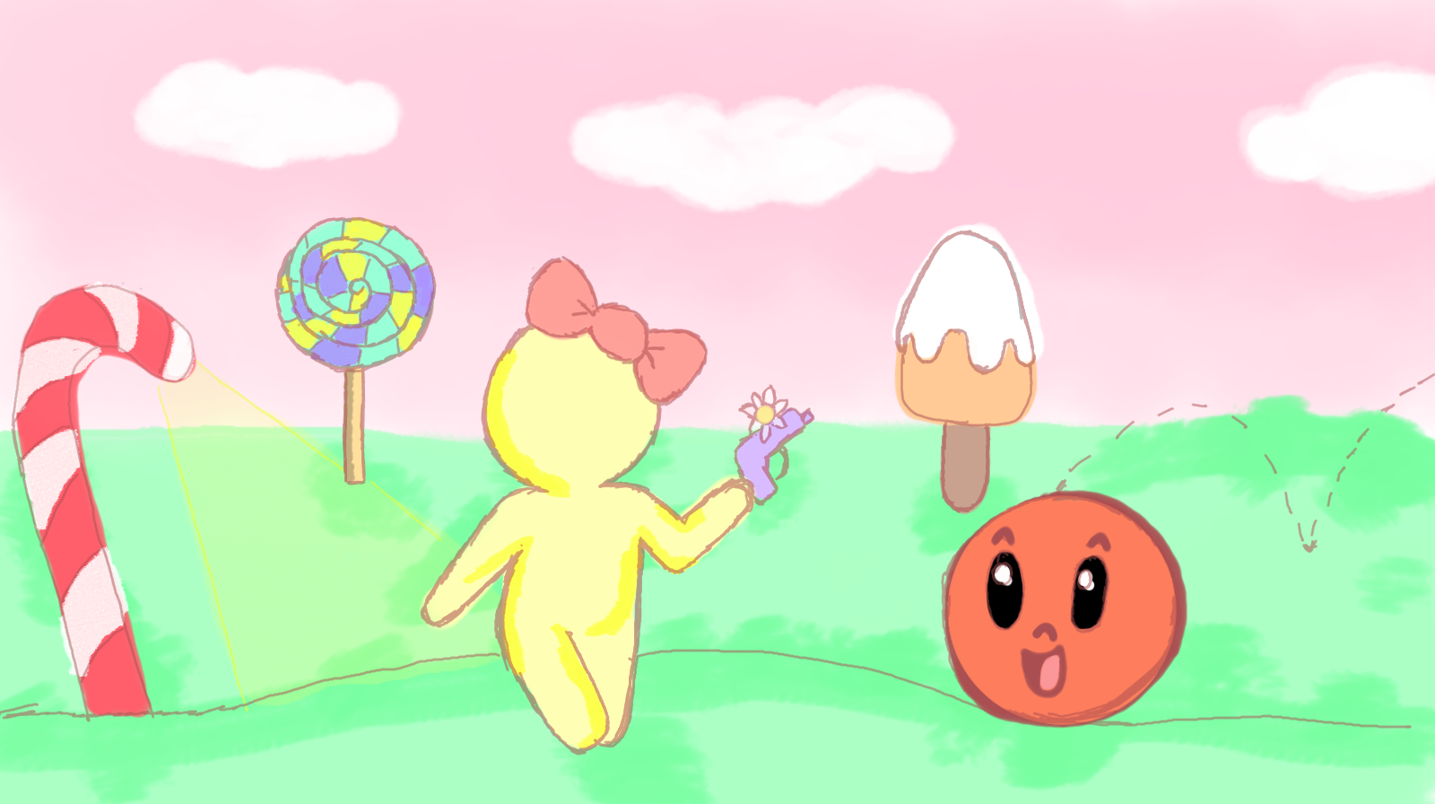
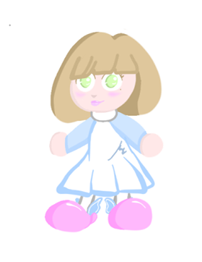
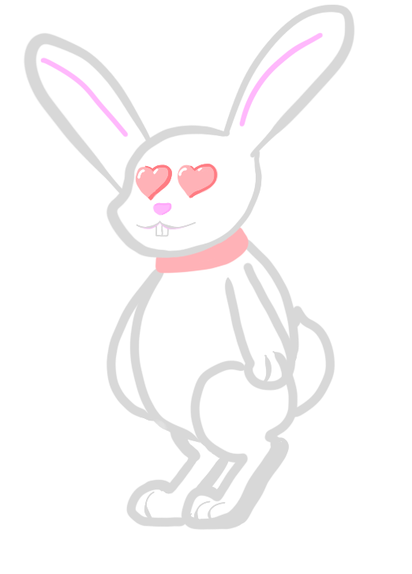

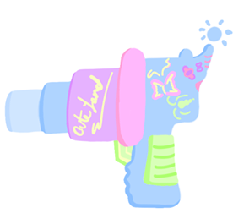
Bosquejos del juego
Bosquejo de escenarios
Bosquejo de personajes
Bosquejo de armas

Slide 8
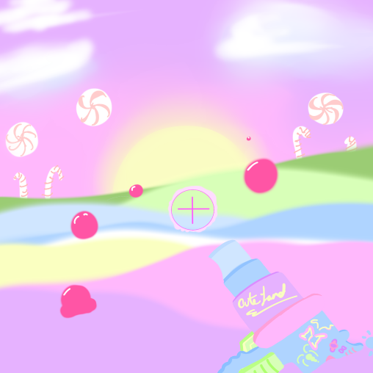
Bosquejo General (vista Primera persona)

Slide 9
Conclusiones
Para realizar un proyecto, siempre es necesario tener claros los objetivos y contar con un planteamiento firme para no regresar a esta parte a la hora de comenzar a diseñar.
Para nuestro proyecto final es muy importante haber resuelto las dudas que se pudieron tener a lo largo de las diferentes prácticas realizadas en las semanas. De tal manera que podamos consultar las prácticas como apoyo o guías en el proyecto.

